Slide 1

2018
星云数据
商业需求文档BRD
汇报：SenYi 汇报时间：2018年11月

Slide 2

1
目 录
方案背景
CONTENTS
2
产品规划
3
盈利模式与成本控制
4
风险与对策

Slide 3
PART ONE
方案背景

Slide 4




方案背景
提供方案初期想法
现对数据量要求越来越大，维度越来越多，且对于交互以及技术的难度越来越大
企业对大数据、效率要求逐步提高，也給大数据提供了展现能力的机会
众多企业需要对数据进行管理统计，发展数据的价值，支撑企业的发展
市场已有的数据平台很繁琐，不利于现有阶段的发展以及商业化日常使用

Slide 5
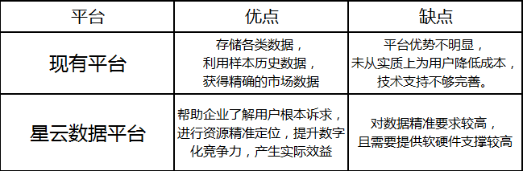

方案背景
提供方案初期想法
结论
纵观市场内的大数据平台，对于基本的数据走向管理都是一致的，目的也是帮助企业做好运营推广，但星云数据通过运用大数据，不仅可以从数据中发掘出适应企业发展环境的社会和商业形态，用数据对用户和客户对待产品的态度，进行挖掘和洞察。

Slide 6
PART TWO
产品规划

Slide 7
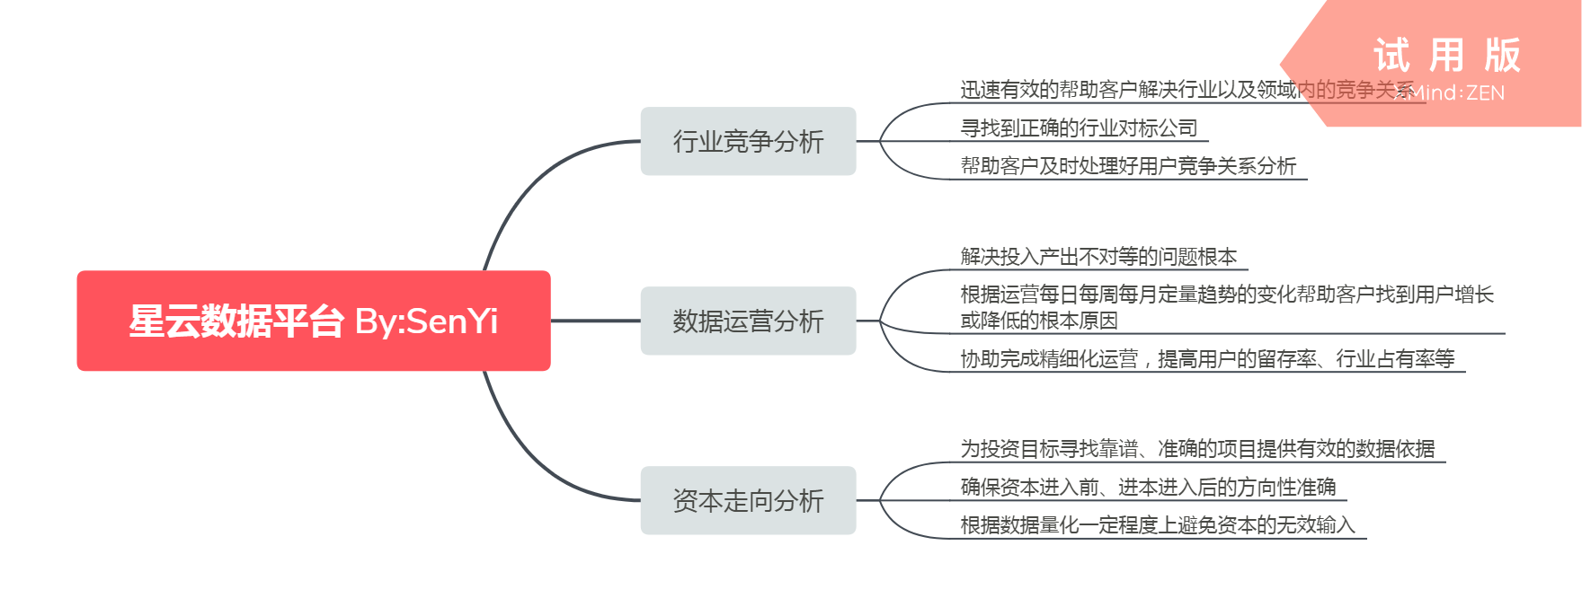
产品规划
产品规划人员通过调查研究，在了解市场、了解客户需求、了解竞争对手、了解外在机会与风险以及市场和技术发展态势的基础上，根据公司自身的情况和发展方向，制定出可以把握市场机会，满足消费者需要的产品的远景目标（Vision）以及实施该远景目标的战略、战术的过程
87
%
强有力的行业竞争力
13
%
解决低效的资本输入

Slide 8

盈利模式
按照利益相关者划分的企业的收入结构、成本结构以及相应的目标利润
产品服务费
量化交易
产品根据功能/类型划分不同商业版本，提供不同形式的细致化功能服务
帮助需要数据支撑的企业提供量化参考，并将根据需求提供不一样的数据解决方案
服务咨询
数据营销
提供客户所需数据分析结果，根据结果提供其参考价值
采集并整理数据帮助企业预测、描述、管理市场，从而使得满足消费的需求

Slide 9
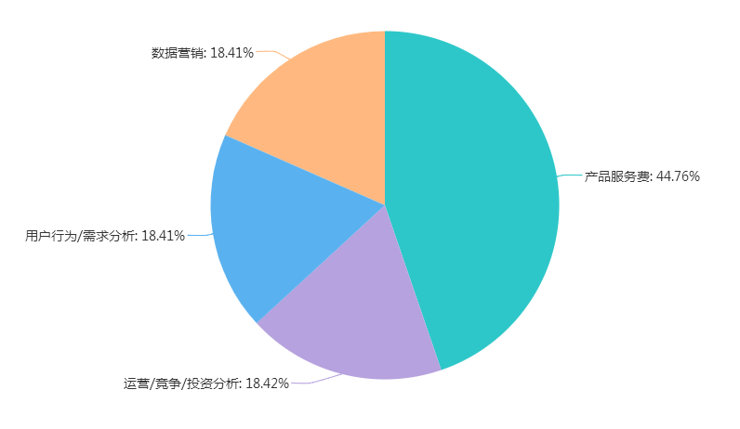
收益与成本评估
基础对投入与产出进行估算和衡量的方法。它是一种是预先作出的计划方案。
产品服务费
根据统计，按100家企业选择加入的标准，平均每家6千/年，如果选择更高配置的产品服务，合计共1万/年，总计100W/年。
各类服务咨询分析
根据不同需求提供不一样的价格咨询，用户行为/需求分析5千/次，根据需求不同提供不一样的套餐。运营/竞争/投资分析1万/次。
数据营销
数据营销包括数据兜售，广告营销。广告大致收益220万/年，根据产品现状以及平台运营情况完善。

Slide 10
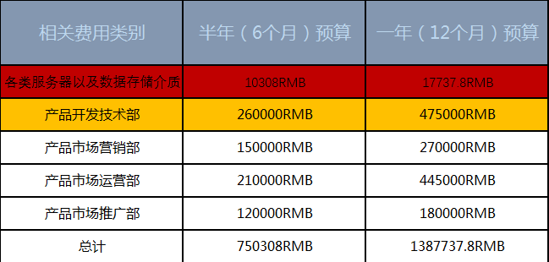
收益与成本评估
基础对投入与产出进行估算和衡量的方法。它是一种是预先作出的计划方案。
*服务器以及数据存储均参考“阿里云”

Slide 11
PART THREE
风险与对策

Slide 12
了解风险
对机会的跟踪进度和对危机的对策的定义
市场风险
技术风险
海量数据的市场安全风险
快速发展的情况下，会有大量同行涌入，抢占先机
存在如果无法抢占市场容易被模仿，超越
技术人员的流失对公司战略有重大打击
竞品公司通过各种手段提前推出新技术
数据风险
财务风险
数据不具有100%真实性的参考，封闭数据使数据缺乏多样化，行为的背后看不见人且失去一定的真实参考意义
该平台前期需要投入较多的资金，这对财务是一个不小的压力，且前期运营盈利模式比较匮乏，盈利能力不足，对财务充满挑战

Slide 13
处理对策
对机会的跟踪进度和对危机的对策的定义
解决市场风险
技术风险
前期做好相应的市场调查，对竞争对手进行深度了解挖掘，掌握行业内当前市场趋势以及对手动向
签署一定竞业协议，对核心技术人员进行鼓励式加薪，避免关键人才的流失
数据风险
财务风险
对缺失的数据、与现实情况不符合的数据进行矫正并对后续分析优化
提前进行产品的线上、线下客户拓展，可以在项目完成初期时引入资本融资，缓解公司资金方面的压力

Slide 14
2018
THANKS
汇报:SenYi

